Slide 1
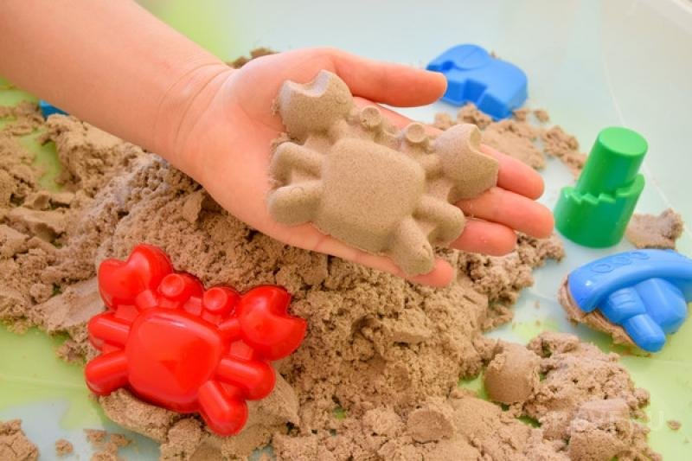
Он и чистый, и сухой, Хочешь рой, а хочешь, строй! Хочешь, куклам испеки, Золотые пирожки!

Slide 2
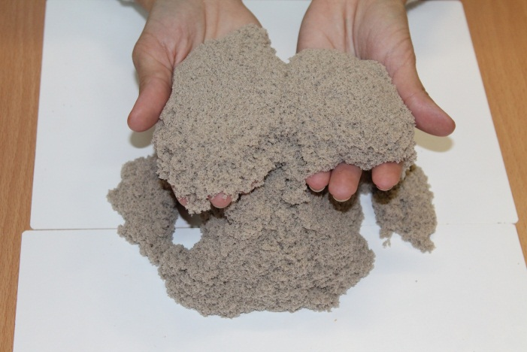
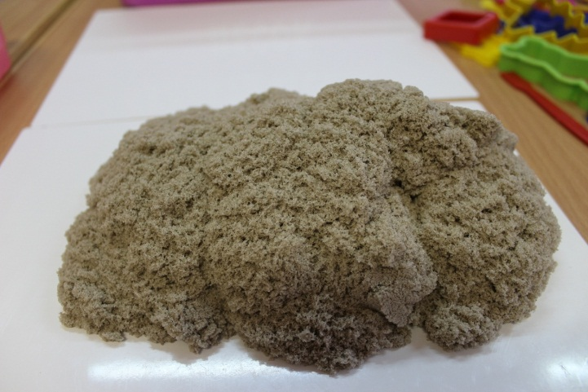
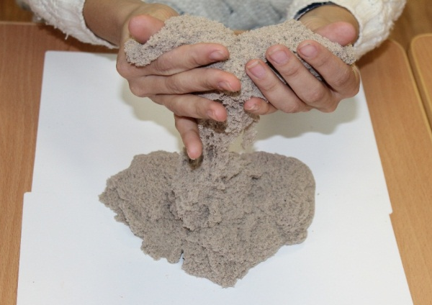
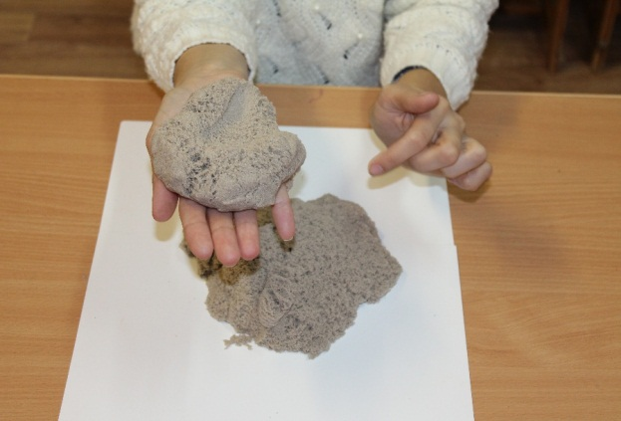
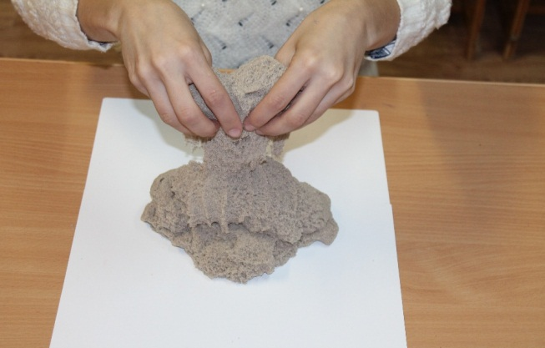
«Лучшая игрушка для детей –
это кучка песка»
К.Д. Ушинский

Slide 3
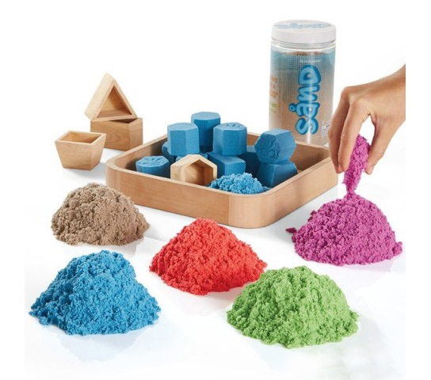
Муниципальное казенное дошкольное образовательное учреждение «Уйский детский сад №3 «Березка»
Мастер – класс
Волшебный
кинетический песок!
Кинетический песок-
Движущийся песок
Учитель-логопед: Захарова О.А.
2018

Slide 4
Кинетический песок состоит на 98% из чистейшего кварцевого песка, а на 2% из силиконовой составляющей. Абсолютно нетоксичен, не вызывает аллергии, бактерии в нем не живут поэтому он безопасен для детей с трех лет.

Slide 5
Почему мы этот песок называем «волшебный»?
уходит раздражительность, агрессивность, плаксивость
преодолеваются страхи, тревоги
усиливается желание узнавать новое и экспериментировать
появляется самостоятельность
развивается тактильная чувствительность
развиваются все познавательные функции (восприятие, внимание, память, мышление), а также речь и моторика
совершенствуется развитие предметно-игровой деятельности

Slide 6
Песок для взрослых
Способствует расслаблению
Снятию стресса
Активизации мышления и воображения
Помогает отдохнуть морально
Повышает работоспособность
Возвращает энтузиазм к работе, дарит новые ощущения и положительные эмоции.

Slide 7
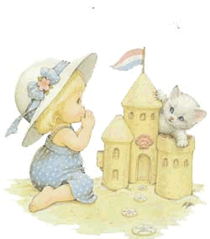
Песок - это универсальное средство для развития, творчества и терапии
Игры с песком НЕ требуют специальных знаний и навыков – это просто,
привычно, естественно и
приятно!
Недостаточную концентрацию,
импульсивное поведение,
нетерпеливость - все это
Можно скорректировать при
помощи занятий с использованием песка

Slide 8
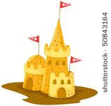
Чем удобен кинетический песок?
не высыхает со временем
прочно прилипает к песчинкам, но не липнет к рукам и одежде
не разлетается по полу, а остается компактной кучкой
после высыхания он полностью восстанавливает свои свойства
невозможно засорить глаза
не имеет запаха
выходит естественным путем

Slide 9
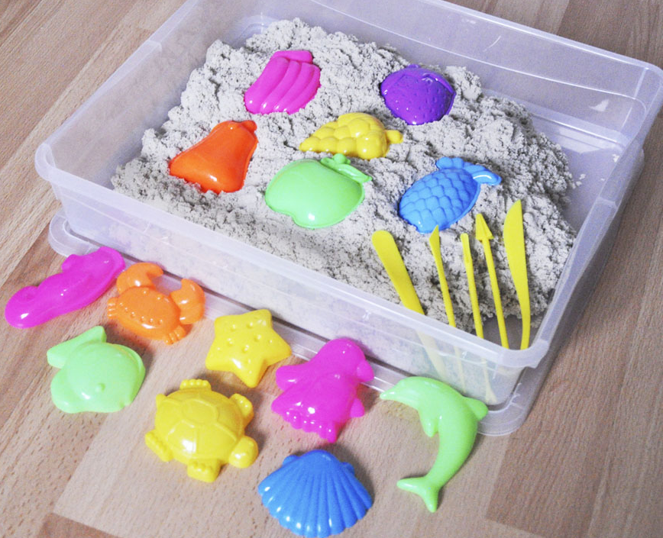
Для организации
пластиковые формочки
разнообразной тематики,
формочки для теста,
стеки,
палочки от мороженного,
большой набор
миниатюрных предметов и игрушек,
киндер-сюрпризы,
детали конструкторов и прочее,
в качестве песочницы можно использовать подносы с невысокими бортиками.

Slide 10
Волшебный песок в домашних условиях
3 стакана речного песка
2 стакана крахмала
(всё тщательно перемешать)
добавить 1 стакан воды

Slide 11
Начать работу
Здесь нельзя толкаться, драться
И песком в друзей кидаться!
Можно мять песок, катать,
Можно сказки сочинять.
Строить, рисовать, лепить,
И, конечно, говорить!

Slide 12
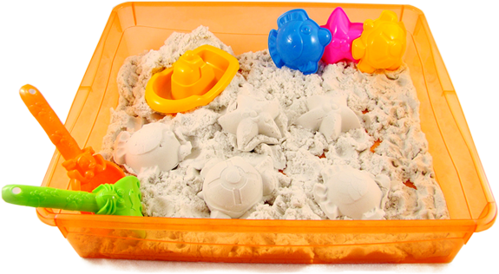
Увлекательные куличи от 2-ух до 4 лет
Фантазируй и развивайся!
Обычные куличики можно превратить в развивающие детские игры. Размер (большой - маленький), цвет (красный - синий), форма (квадрат – цилиндр) – возможно с этими понятиями малыш впервые познакомится именно во время игры в песочнице

Slide 13
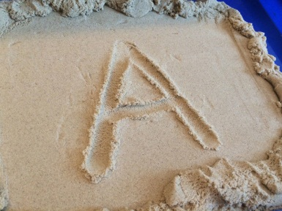
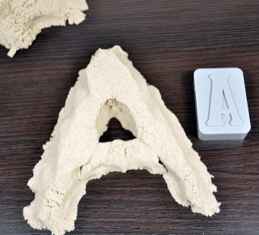
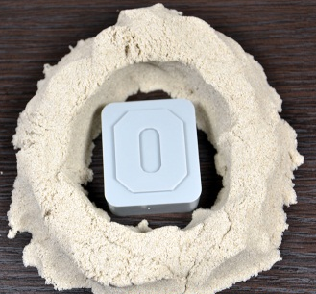
Играй и учись от 4 до 5 лет
Детей постарше можно постепенно знакомить с буквами и цифрами, придумывать различные игры вроде «Угадай букву или цифру»

Slide 14
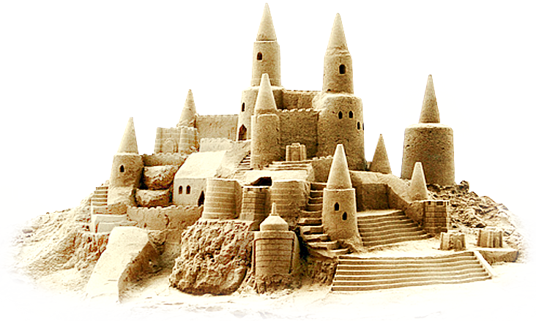
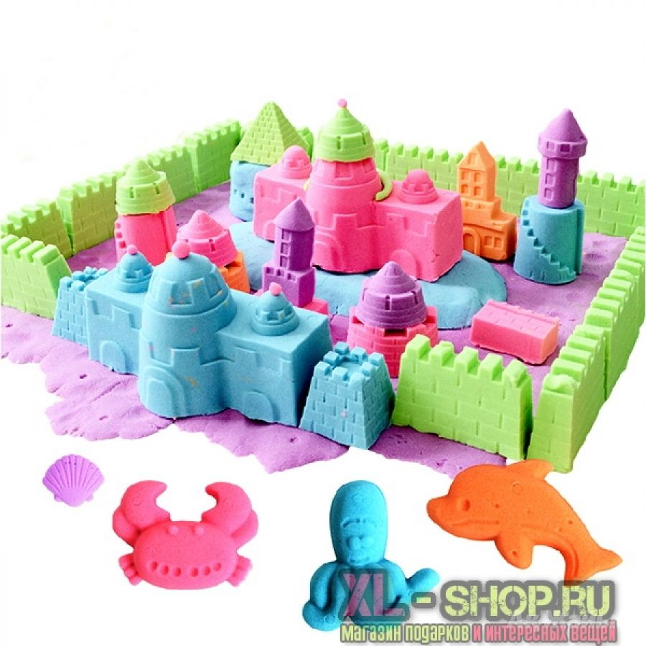
Королевство из песка! от 6 и до 90 лет
Лепите замки, любые сложные фигуры, все что вы видели только во снах — возможно сделать на яву!

Slide 15
Песочные игры бывают трёх видов
Обучающие игры:
*моделирование игр-сказок,
*игры на развитие тактильно-кинестетической чувствительности и мелкой моторики рук .
*игры на развитие фонематического слуха, коррекцию звукопроизношения, обучение чтению и письму.
Познавательные игры.
*игры на знакомство с окружающим миром.
*географические игры.
*фантастические игры.
*исторические игры.
*игры-экскурсии по городу.
Проективные игры
используют психологи и психотерапевты.

Slide 16
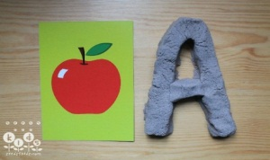
ПЕСОЧНЫЕ ИГРЫ ПО РЕЧЕВОМУ РАЗВИТИЮ
- Игры на расширение словарного запаса
- Игры на развитие фонематического слуха: «Лепим буквы», «Превращение букв», «Найди звук», «Какой звук лишний» и др.
-Игры на развитие связной речи: «Пряталки», «Моё село» и др.
Во время занятий речевым развитием можно предложить детям изобразить небольшой сюжет и сочинить рассказ или сказку.
- Игры на освоение навыков чтения и письма: «Найди буквы и сложи слоги и слова», «Слепи букву», «Фея ударения» и др.

Slide 17
Игры на развитие мелкой моторики
Пересыпать песок из одной руки в другую, пропускать между пальцами, щепоткой высеивать дорожку.
Создавать узоры и рисунки – солнышко, бабочку, буквы.
«Пройтись» каждым пальчиком правой и левой руки поочередно.
Упражнение "Необыкновенные следы". "Идут медвежата" - ребенок кулачками и ладонями с силой надавливает на песок. "Прыгают зайцы" - кончиками пальцев ребенок ударяет по поверхности песка, двигаясь в разных направлениях. "Ползут змейки" - ребенок расслабленными либо напряженными пальцами рук делает поверхность песка волнистой (в разных направлениях). "Бегут жучки-паучки" - ребенок двигает всеми пальцами, имитируя движение насекомых.

Slide 18
Игры на развитие звукопроизношения
Вылепить какое-либо упражнение для язычка и выполнить его ("горка", "трубочка", "блинчик", "чашечка");
Скользить, "ехать" по поверхности песка с помощью игрушки и произносить изолированный звук (например, змейка - шипит, тигр - рычит);
На развитие силы воздушной струи - слепить маленький шарик и дуть на него через трубочку от коктейля, можно задувать в песочные ворота или мишень;
Игра "Горки" (на дифференциацию). Ребенок строит две горки, далее логопед дает задание расставить фигурки, в названии которых есть звук [с] на одну горку, а в которых есть звук [ш] на другую. Можно в каждую горку вставить флажок с буквой, чтобы ребенок не путался и составить устный рассказ о получившемся городе и его жителях.

Slide 19
Игры на развитие лексико-грамматического строя
«Один, много» обучение детей правильно образовывать в речи существительные единственного и множественного числа (раскладывание на песке мелких предметов);
«Чего не стало?» закрепление использования существительных в родительном падеже единственного и множественного числа;
«Транспорт» употребление в речи предлогов к, между, за, перед, из-за.
«Подбери слово» подбирать прилагательные, согласовывая их в роде с существительными (предметы спрятаны в песке).
«Раздели слово на слоги»» (деление песка на необходимое количество полосок - соответствующих слогам слова);
«Сколько слов в предложении?» (деление на необходимое количество полосок - соответствующих количеству слов в предложении);

Slide 20
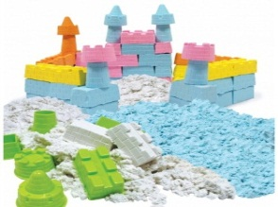
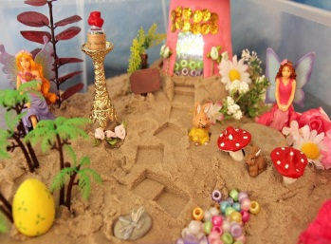
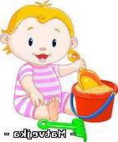
Песок чудесный и приятный,
Течет сквозь пальцы, как вода.
Он замечательный и увлекательный,
Мы будем мять его всегда!
Можно строить и чудить,
Можно много говорить.
Будем мы с песком играть,
Язычок свой развивать!
Спасибо за внимание!
Увлекательных вам игр!

